Slide 1
Teknik Presentasi

Slide 2
Roz Townsend
“Kemajuan karier Anda dalam perusahaan (bekerja) hampir tidak ada kaitannya dengan keahlian yang Anda miliki. Tapi kemampuan komunikasi dan presentasilah yang akan menentukan karier Anda di masa yang akan datang”

Slide 3
privat
berbicara
publik
Keluarga
Sahabat dekat
Publik
Masyarakat umum
Hal yang membedakan
Keberagaman orang
Kuantitas orang yang diajak bicara
Tempat dan acara

Slide 4
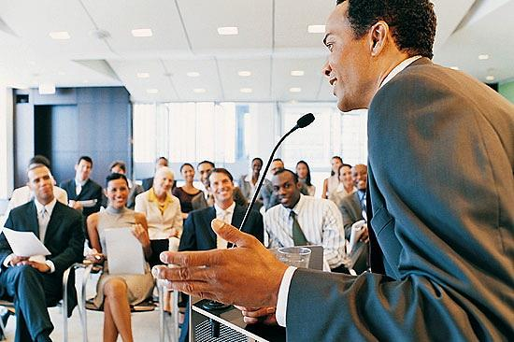
prinsip komunikasi
TAHU
TUJUAN
CARA
KOMUNIKASI
KHALAYAK
HILANGKAN HAMBATAN
TARGET

Slide 5
prinsip komunikasi
TAHU informasi apa yang mau disampaikan
TAHU
TUJUAN penyampaian pesan kepada audience untuk apa: memberi informasi, mendidik, mempengaruhi, dll
CARA
KOMUNIKASI
TUJUAN
Ketahui kharakteristik, pendidikan, budaya, status sosial, ekonomi,dll
spesifik : mahasiswa, latar belakang pendidikan kurang lebih sama.
KHALAYAK
HILANGKAN HAMBATAN
TARGET

Slide 6
prinsip komunikasi
TAHU informasi apa yang mau disampaikan
TAHU
TUJUAN penyampaian pesan kepada audience untuk apa: memberi informasi, mendidik, mempengaruhi, dll
CARA
KOMUNIKASI
akurat, jelas, singkat, sesuai sikon
Bisa melalui uraian, obrolan, naskah, spontan
TUJUAN
Ketahui kharakteristik, pendidikan, budaya, status sosial, ekonomi,dll
spesifik : mahasiswa, latar belakang pendidikan kurang lebih sama.
baik berasal dari kesalahan teknis, maupun presenter sendiri, seperti emosi, terlalu banyak informasi, kesalahan memilih cara berkomunikasi
KHALAYAK
HILANGKAN HAMBATAN
TARGET
komunikasi audio visual adalah agar khalayak mengerti dan tujuan komunikasi tercapai

Slide 7
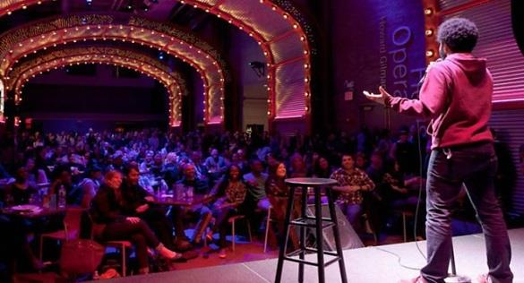
Jenis Pembicaraan Publik
Impromptu (dadakan)
Terencana (presentasi)
Moderator
Pidato
MC
Berbicara dalam wawancara (Interview)
Penyiar radio & Presenter TV

Slide 8
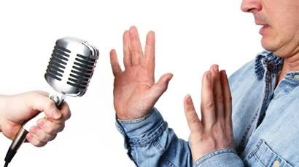
Impromptu
Dadakan
Tanpa persiapan
Menghadapinya :
-’nekat’ berbicara
- menolak
Cermati :
- kepada siapa Anda akan berbicara?
- forum apa?
Makin banyak latihan berbicara akan memudahkan Anda menghadapi situasi ini

Slide 9
Presentasi
Pembicaraan terencana merupakan pembicaraan yang sudah ada jadwal baik waktu, tempat, audience, topik, dll.
Dapat menggunakan alat bantu presentasi
Perencanaan dan persiapan yang baik, serta penyampaian yang menarik akan mendukung kesuksesan presentasi.

Slide 10
Moderator
Moderator merupakan orang yang mengarahkan acara: membuka, mengatur waktu, menentukan acara yang dilaksanakan, siapa yang akan berbicara, mengarahkan pembicaraan, dan menutup acara.
Mesti mampu mencairkan kebekuan suasana
Mencapai tujuan acara
Mengendalikan suasana
Mesti paham akan materi yang akan disampaikan pembicara

Slide 11
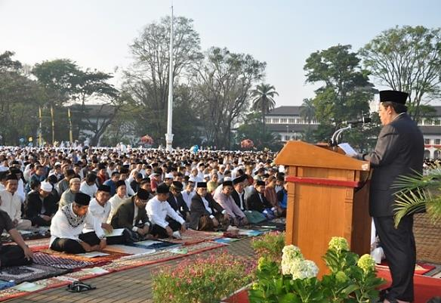
Pidato
Jenis pidato :
Pemaparan informasi
Pengarahan dan pemotivasian → pidato untuk memotivasi
Serah terima
Menerima dan memberikan toast

Slide 12
MC
MC berbeda dengan moderator
MC membacakan susunan acara dalam suatu acara dalam sebuah forum tanpa memiliki hak untuk mengintervensi isi acara tersebut
Moderator lebih memiliki kebebasan dalam menyampaikan maksud dan tujuan presentasi, menjadi ‘juru damai’ dan ‘juru runding’ forum

Slide 13
Berbicara dalam Wawancara
Interviewer (Pewawancara)
netral, tidak bertele-tele dalam bertanya, tidak memojokkan narasumber
Interview (yang diwawancara)
Jawaban fokus sehingga memberikan kejelasan bagi interviewer dan audience

Slide 14
PRESENTASI
Presentasi : membicarakan, menghadirkan, mengusulkan, membahas, menerangkan, atau mempraktekkan.
Pelakunya : presentator/ presenter

Slide 15
Resep Sukses Presentasi
Research → riset
Rehearse → latihan penampilan
Relax → tidak tegang
Charles Bonar Sirait

Slide 16
Jenis dan metode Presentasi
Gaya kuliah → presenter menjadi pusat perhatian
Simulasi → mix permainan/ pertunjukan dan penjelasan.
Diskusi panel → beberapa pembicara, dan fasilitator/ moderator yang baik
DVD → menonton DVD, kurang interaktif
Power point
Lokakarya → gaya kuliah & demonstrasi
Tanya jawab → presenter dgn narasumber, dilanjutkan tanya jawab dgn audience
Akses terhadap peserta → presentator/ presenter ada di tengah-tengah audience.

Slide 17
Tujuan Seorang Presentator (Roz Townsend)
Bahwa masing-masing peserta harus dihormati dan dihargai
Bahwa Anda memberikan tambahan pengetahuan untuk mereka
Bahwa Anda bermaksud ingin membantu memajukan mereka/ organisasi mereka
Bahwa Anda tidak bermaksud jahat

Slide 18
Ada yang mau perform…??
Impromptu…!
5 menit…!

Slide 19
Latihan Presntasi1
Bentuk 1 kelompok (beranggota maks 3 orang)
Persiapkan presentasi beserta medianya
Tema/Topik Presentasi: Bebas (Harus Menguasai)
Deadline: 5 Oktober 2017

